Slide 1

Tillsammans gör vi större skillnad

Slide 2
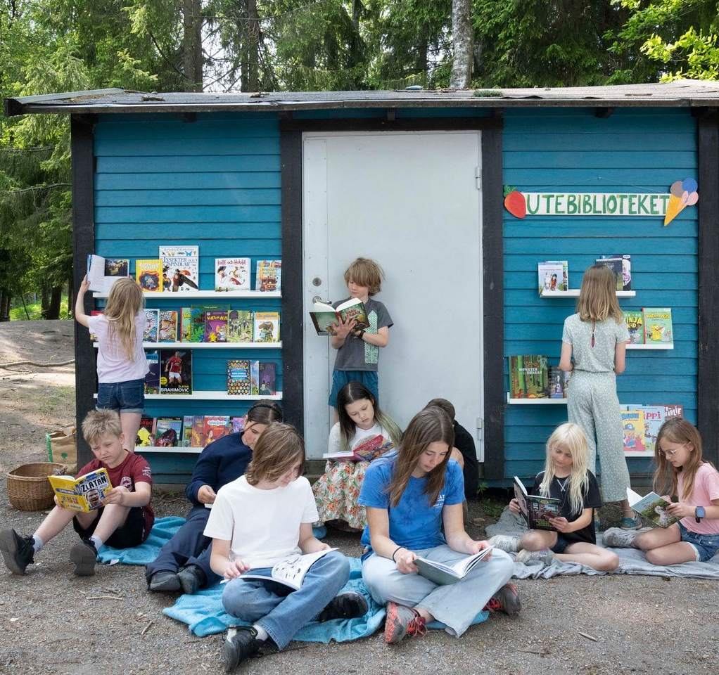
AGENDA
Det här är ett förslag på hur ni kan lägga upp er första träff med handledare, rektorer, bibliotekarier eller andra som arbetar med Läsa äger under sommaren.
Använd den här ppt:n som en grund och anpassa sedan till er verksamhet.
Här kan du exempelvis lägga till en agenda!

Slide 3

Presentationsrunda!

Slide 4


Vad är Läsa äger?
Under sommarlovet tappar nästan varannan elev i sin läsförmåga och mest tappar de lässköra barnen!
Läsa äger verkar för alla barns rätt till en läsande gemenskap och innebär att vi arbetar för att alla i skolan och på fritidshemmet engagerar sig i gemensamma aktiviteter runt läsning som gör att lusten för att fortsätta läsa under sommaren ökar.
Tillsammans motverkar vi lovtappet!!

Slide 5

Tre skäl till Läsa äger
1.
Läsa äger visar att läsning är något roligt
vi kan göra tillsammans.
2.
Läsa äger hjälper oss att upptäcka läsning
på nya sätt, genom lek, spel och gemenskap.
3.
Läsa äger inspirerar och uppmuntrar till
läsning genom läsande förebilder.
Notes:
Yvonne Möllerström, skolbibliotekarie på Nanny Palmkvistskolan i Helsingborg

Slide 6
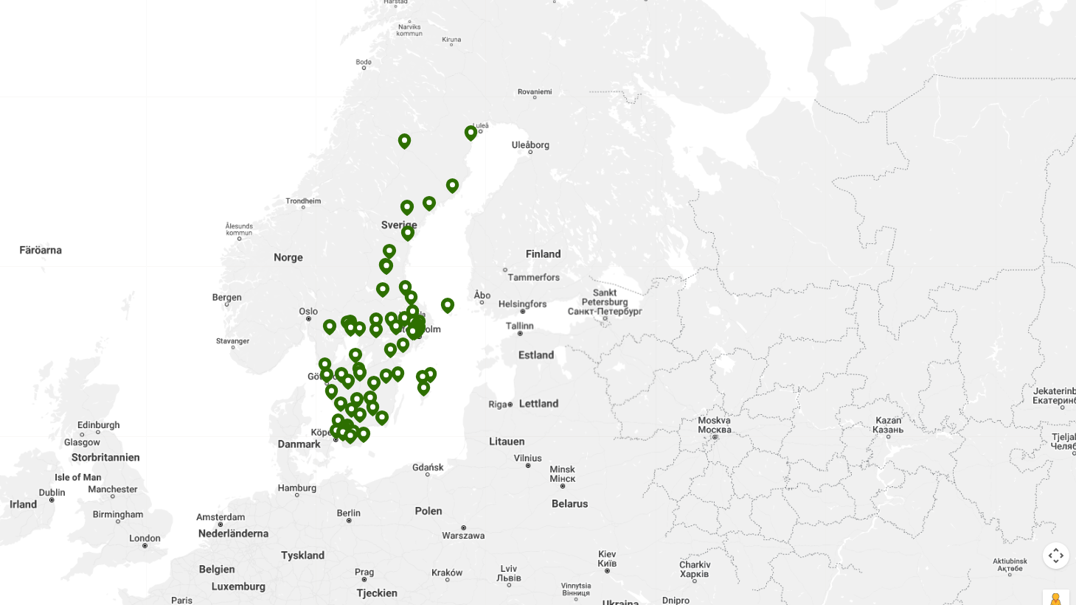
Läsa äger sprider sig i landet och finns nu i över 100 kommuner. I sommaren 2025 räknar vi med 1 300 ferie-praktikanter kommer att gå ut i Sverige, från Simrishamn i söder till Piteå i norr, för att sprida högläsning varvat med rörelseglädje.

Slide 7
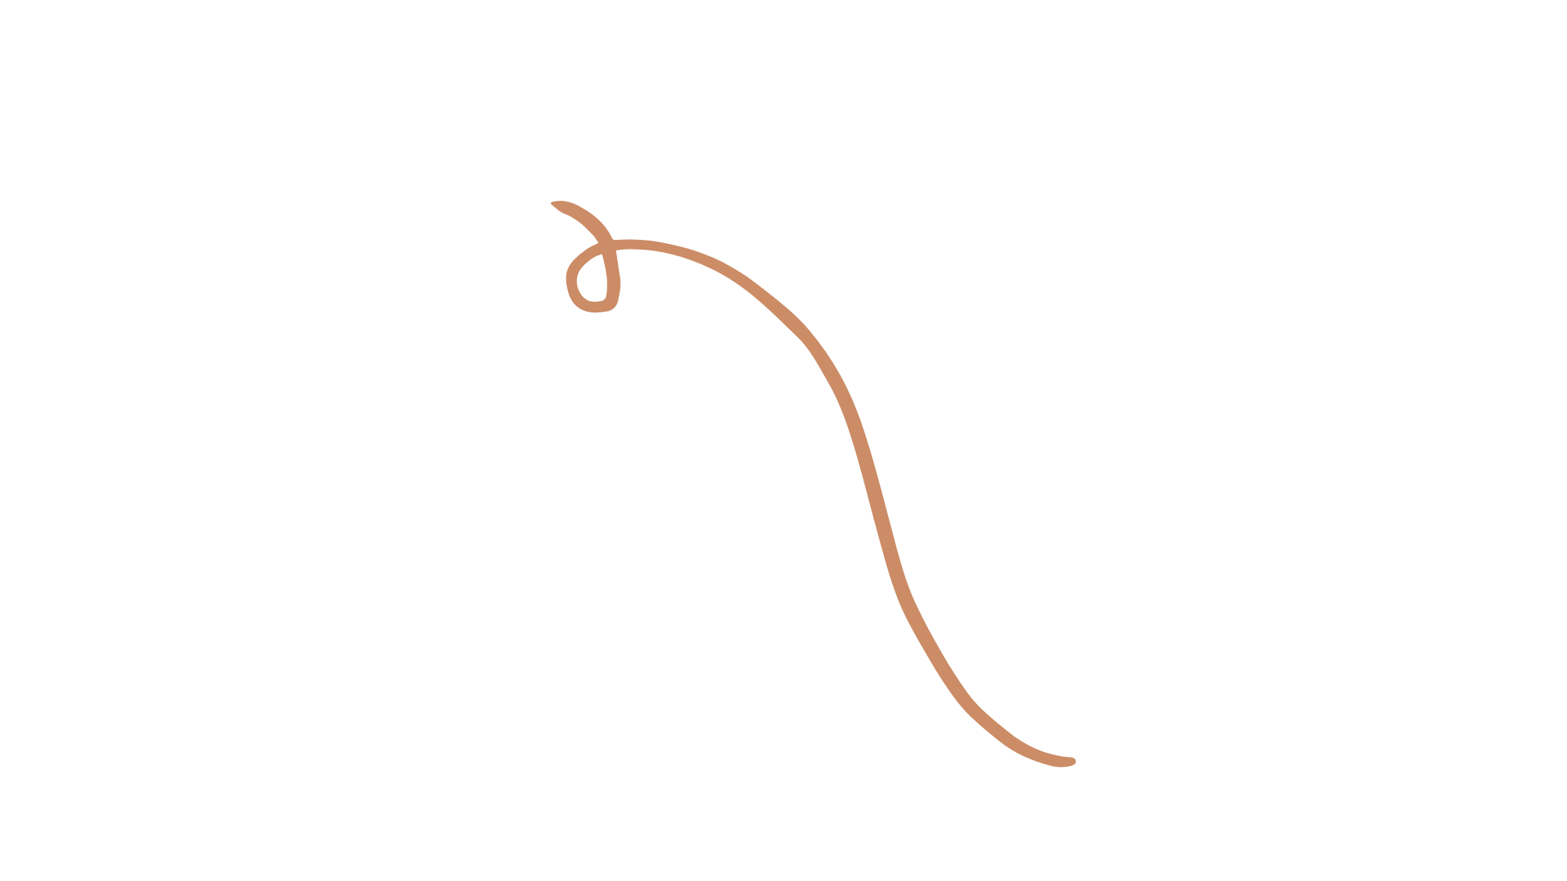
Förankrat i forskning
De elever som rapporterat att de kontinuerligt läst under lovet visade inte något sommarlovstapp.
Ur forskningsrapporten: An intervention study to prevent ‘summer reading loss’ in a socioeconomically disadvantaged area with second language learners
Notes:
Forskning:
Professor Linda Fälth vid Linnéuniversitetet är forskare inom läs- och skrivutveckling. Tillsammans med tre andra forskare följde hon projektet under första sommarlovet 2018. I forskningsstudien deltog 120 elever som hade slutat årskurs 1 och 115 elever som hade slutat årskurs 2. Eleverna gick på tre skolor som låg i socioekonomiskt utsatta områden där en majoritet av eleverna hade svenska som andraspråk. Elevernas läsförmågor kartlades både innan och efter sommaren. Resultatet visade att de elever som rapporterat att de kontinuerligt läst under lovet inte visade något sommarlovstapp, utan att ordavkodningen (läsförståelsen) hade förbättrats något för de elever som började i årskurs två efter sommarlovet. De äldre eleverna utökade sitt ordförråd i svenska mellan mätningstillfällena före och efter sommaren. Det vill säga signifikanta skillnader i läsförståelse, språkförståelse, men också i avkodningen, den tekniska aspekten av läsning. Och allra störstvärde hade insatsen för de lässköra
Läs forskningen här: https://nordicliteracy.net/index.php/njlr/article/view/2013

Slide 8
Hur man lär sig läsa
Läsning
Avkodning
Språkförståelse
Notes:
The Simple View of Reading lanserades under 1980-talet av forskarna Philp Gough och William Tunmer. Modellen förklarar läsning som en produkt av två grundläggande färdigheter; avkodning och språklig förståelse. Detta kan åskådliggöras med hjälp av en enkel formel: L = A x S. (L)äsning ska i modellen förstås som god läsförmåga. (A)vkodning är de tekniska aspekterna av läsning, det vill säga att kunna göra om bokstäver till ord. Med (S)pråklig förståelse menas förståelse på ord, menings- och pragmatisk nivå - att du kan tolka det du avkodat.
Formel: L(äsning) = A(vkodning) x S(pråklig förståelse)
Formeln beskriver läsning som produkten av avkodning och språkförståelse vilket betyder att avkodning och språkförståelse är lika viktiga komponenter för att nå läsförståelse. Man behöver ha båda delar för att kunna läsa.

Slide 9
Information kommuniceras med vårdnadshavare om läsningens betydelse och att hålla läskonditionen igång under sommaren.
Biblioteket bidrar i med ett urval av böcker till feriepraktikanterna och information till vårdnadshavare, samt ser till att alla har bibliotekskort.
Fritidshemmet fortsätter
med högläsning under lovet. xx feriepraktikanter högläser och har rörelselekar under sommarlovet.
Totalt xx veckor.
I klassrummet sker intensiv läsning innan sommaren för att peppa eleverna innan lovet. Tips: Starta upp läsborgarmärket, tipspromenader, läslistor
etc.

Slide 10
Om feriepraktikanterna
Högläser under veckorna xx-xx
Arbetar xx h om dagen
Utbildning för feriepraktikanterna 16 juni
- om att vara en läsande förebild
- om högläsningens betydelse
- rörelseaktiviteter
- så här kan man göra när man högläser
- före, under och efter högläsning …
- bekanta sig med böckerna
En feriepraktikant berättar: https://youtu.be/43X5ZcUc5PE
Sista dagen är xx. Då lämnas alla utlånade böcker åter till biblioteket.
Feriepraktikanterna fyller sedan i en utvärderingsenkät.

Slide 11
Att tänka på
Den första dagen är extra viktig för feriepraktikanterna för att känna sig välkommen. Vem tar emot?
Gå igenom praktiska rutiner på skolan, raster, lunch, telefonnummer o.s.v.
Finns framarbetade rutiner för högläsningen i olika sammanhang? Olika läsgrupper? Hur blir det vid utflykter? etc.
Hur ser veckan ut? Eventuella utflykter och arrangemang.
Vad förväntas av feriepraktikanten från skolan?
Vikten av att vara en god ung vuxen och förebild.
Uppdraget som LÄSA ÄGER-praktikant, låt praktikanten berätta.
Uppmuntra ungdomarna att vara öppna med funderingar och frågor, praktikanten är en viktig del av arbetslaget.
Vikten av att praktikanterna tar egna initiativ

Slide 12
Hur många, och var?
Skola
xx ferieprakikanter
Handledare: xx
Skola
xx ferieprakikanter
Handledare: xx
Skola
xx ferieprakikanter
Handledare: xx
Skola
xx ferieprakikanter
Handledare: xx
Skola
xx ferieprakikanter
Handledare: xx
Skola
xx ferieprakikanter
Handledare: xx

Slide 13
Frågor?

Slide 14

Bonniers Familjestiftelse verkar för att stärka kommande generationers möjlighet att utveckla och delta i det demokratiska samtalet, och möjliggör utvecklingen av Läsa äger.
Kontakta oss:
Anneli Glamsare, Initiativtagare Läsa äger anneli@bonniersfamiljestiftelse.se
Lovisa Fhager Logothetis, Generalsekreterare lovisa@bonniersfamiljestiftelse.se

